Slide 1
Безопасная работа в информационном пространстве
МБОУ «Вишенская СШ» Белогорского района Республики Крым

Slide 2
Содержание
1
Функция «Родительский контроль»
2
Программа «Цензор»
3
Рекомендации для родителей
4
Рекомендации для детей

Slide 3
Родительский контроль
Родительский контроль — комплекс правил и мер по предотвращению предполагаемого негативного воздействия Интернета и компьютера на опекаемого человека (обычно ребёнка).

Slide 4
Портал Правительства Республики Крым
Функция Родительский контроль: хороший помощник для родителей
https://monm.rk.gov.ru/ru/structure/174

Slide 5
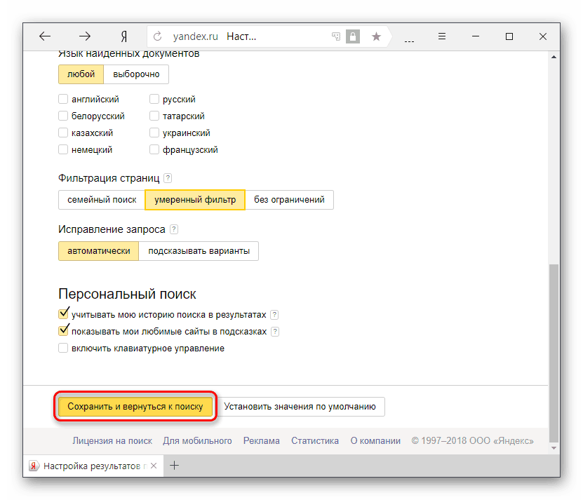
Родительский контроль- функция в браузере
https://www.mipko.ru/roditelskij-kontrol-v-yandex-browser

Slide 6
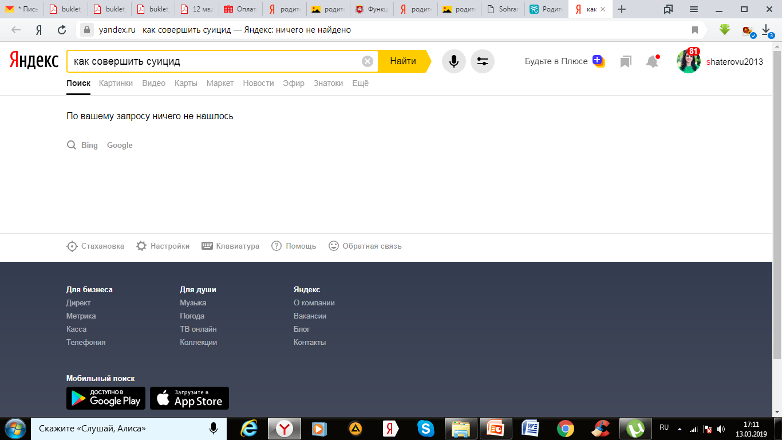
Блокируется поиск опасного

Slide 7
Программа «Цензор»
Интернет Цензор — бесплатная программа для осуществления родительского контроля. Программа предназначена для эффективной блокировки сайтов, которые могут представлять опасность для ребенка, когда он использует Интернет.
https://monm.rk.gov.ru/ru/structure/173

Slide 8
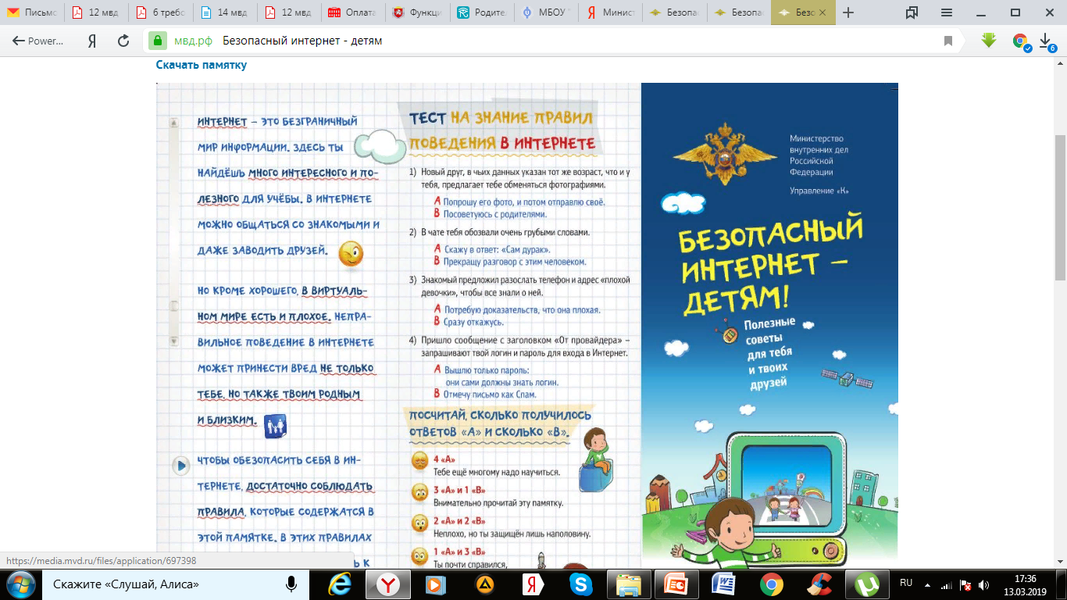
Сайт МВД России
https://мвд.рф/Internet_for_kids

Slide 9
Урок кибербезопасности с представителями МВД
https://66.мвд.рф/press/урок-кибербезопасности

Slide 10
Раздел на сайте ОО
http://stakhanovo.ucoz.net/index/informacionnaja_bezopasnost/0-60
На официальном сайте должен быть раздел «Информационная безопасность»
Подраздел 1. Локальные акты
Подраздел 2. Нормативное регулирование
Подраздел 3. Педагогам
Подраздел 4. Ученикам
Подраздел 5. Родителям

Slide 11
Спасибо за внимание!

